Slide 1

NHIỆT LIỆT CHÀO MỪNG QUÝ THẦY CÔ
CÙNG CÁC EM HỌC SINH ĐẾN VỚI TIẾT HỌC HÔM NAY
Giáo viên dạy: Lê Văn Viến

Slide 2







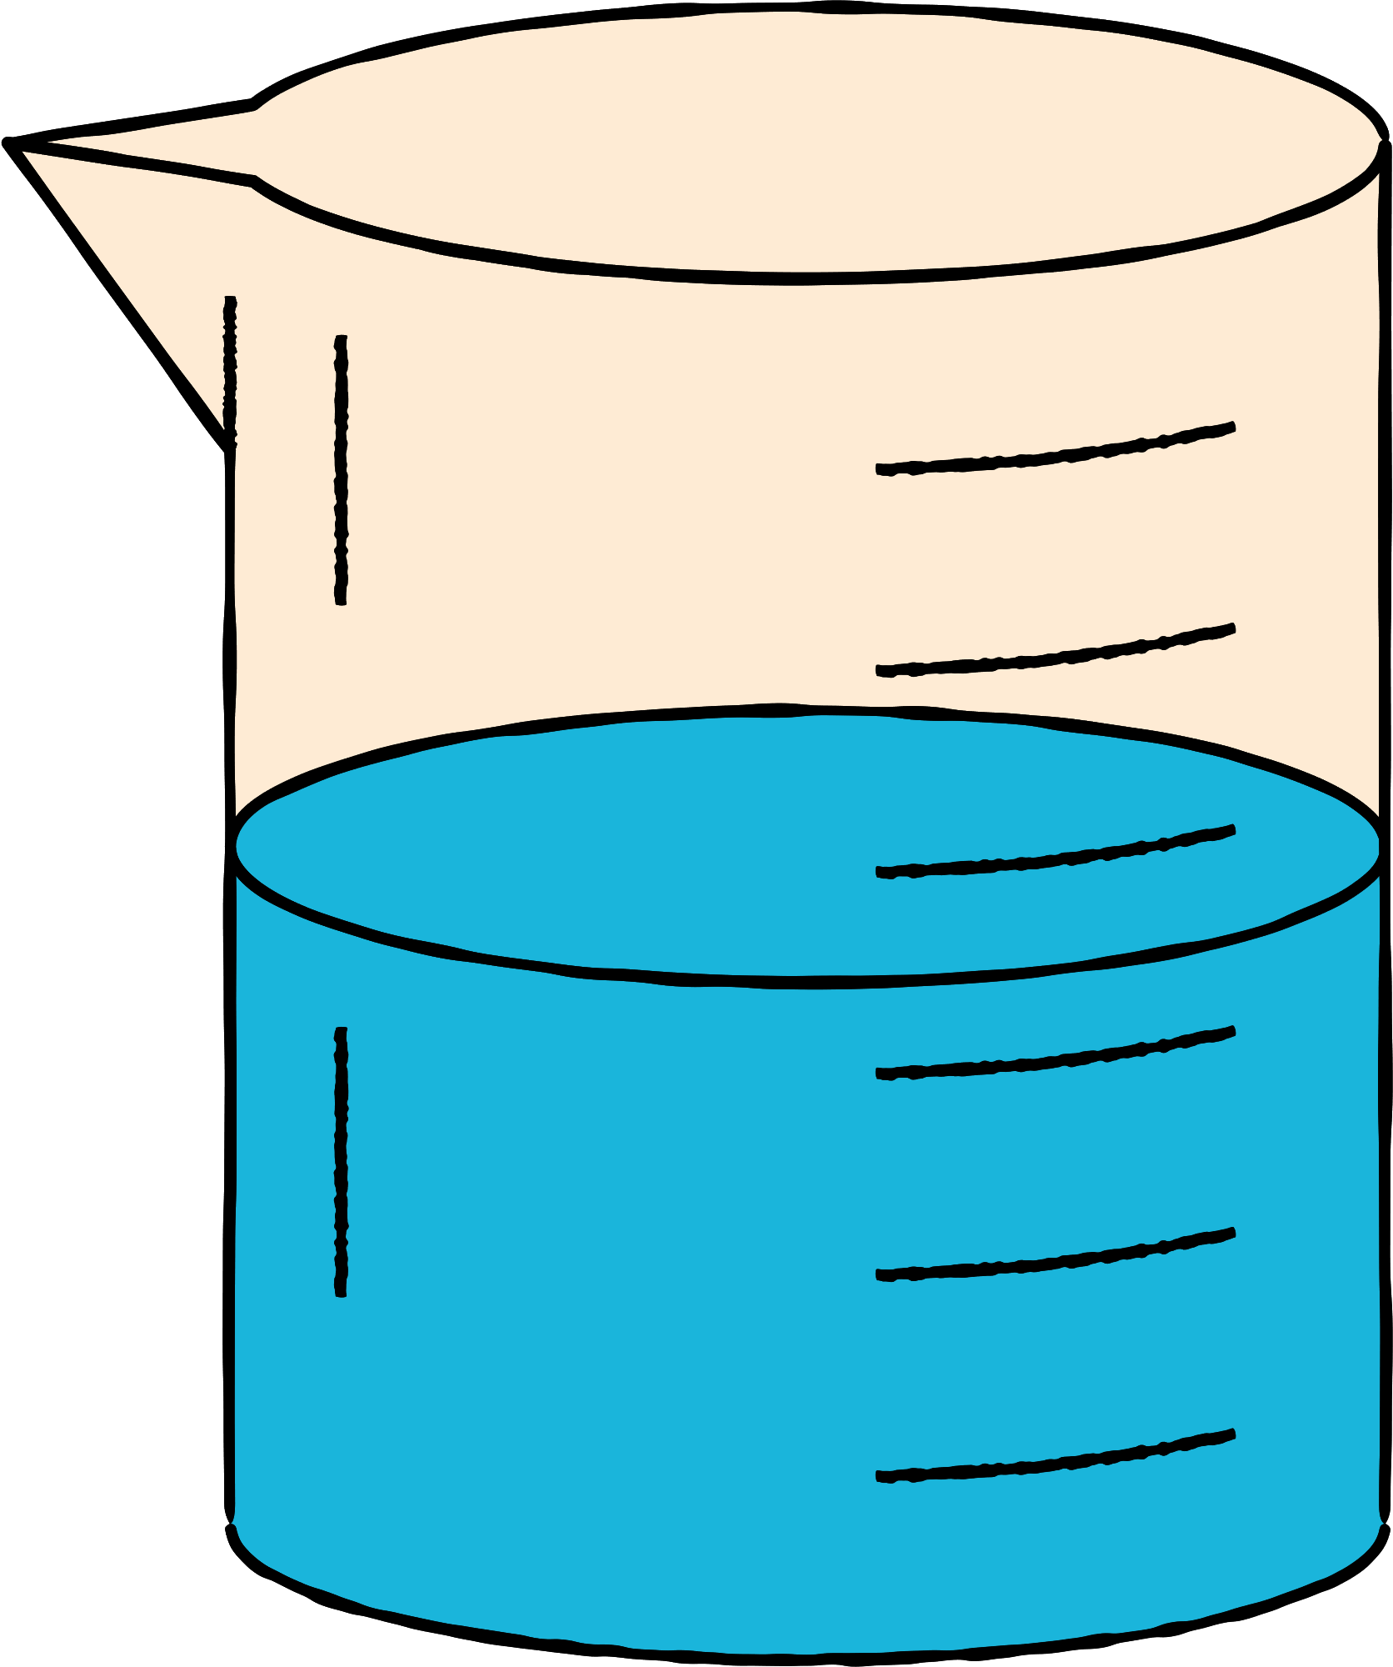

KHỞI ĐỘNG

Slide 3








Bắt đầu

Slide 4



Trò chơi gồm 4 câu hỏi trắc nghiệm
Ở mỗi câu hỏi, các em sẽ có thời gian 10 giây
để đưa ra đáp án.
Để trả lời, em sẽ giơ thẻ màu tương ứng với
màu đáp án:
Cam
Xanh
dương
Xanh
lá
Đỏ

Slide 5





Yeahhh,
Đúng rồi!
Mình thích màu này!
Câu 1: Trong máy lọc nước có nhiều lõi lọc khác nhau. Trong đó, có một lõi làm bằng bông được ép rất chặt. Theo em, lõi bông đó có tác dụng gì?
Huhu,
chưa chính xác rồi!
Bạn chọn lại nha.
A. Lọc chất không tan trong nước.
B. Lọc chất tan trong nước.
C. Lọc và giữ lại khoáng chất.
D. Lọc hoá chất độc hại.
Thầy cô nhấp chuột
1 lần để hiện câu hỏi. Nhấp thêm 1 lần để hiện các đáp án
Thầy cô nhấp vào chiếc chuông ở màu mà học sinh chọn để
kiểm tra đáp án
Sau khi HS trả lời xong, thầy cô nhấp chuột
hoặc phím -> để đến
câu hỏi tiếp theo

Slide 6

Yeahhh,
Đúng rồi!
Mình thích màu này!
Câu 2: Người ta dùng phương pháp cô cạn để:
Huhu,
chưa chính xác rồi!
Bạn chọn lại nha.
A. Tách các chất không hòa tan trong nhau ra khỏi hỗn hợp.
B. Tách chất rắn tan khỏi chất lỏng.
C. Tách chất lỏng khỏi hỗn hợp các chất lỏng không đồng nhất.
D. Tách chất rắn không tan trong chất lỏng ra khỏi hỗn hợp của chúng.
Thầy cô nhấp chuột
1 lần để hiện câu hỏi. Nhấp thêm 1 lần để hiện các đáp án
Thầy cô nhấp vào chiếc chuông ở màu mà học sinh chọn để
kiểm tra đáp án
Sau khi HS trả lời xong, thầy cô nhấp chuột
hoặc phím -> để đến
câu hỏi tiếp theo

Slide 7

Yeahhh,
Đúng rồi!
Mình thích màu này!
Câu 3: Để tách muối ra khỏi dung dịch nước muối, ta dùng cách nào?
Huhu,
chưa chính xác rồi!
Bạn chọn lại nha.
A. Lọc
B. Chiết
C. Cô cạn
D. Dùng nam châm
Thầy cô nhấp chuột
1 lần để hiện câu hỏi. Nhấp thêm 1 lần để hiện các đáp án
Thầy cô nhấp vào chiếc chuông ở màu mà học sinh chọn để
kiểm tra đáp án
Sau khi HS trả lời xong, thầy cô nhấp chuột
hoặc phím -> để đến
câu hỏi tiếp theo

Slide 8

Yeahhh,
Đúng rồi!
Mình thích màu này!
Câu 4: Để tách chất ra khỏi hỗn hợp bằng các cách cô cạn dựa vào:
Huhu,
chưa chính xác rồi!
Bạn chọn lại nha.
A. Sự giống nhau về tính hóa học của các chất.
B. Sự giống nhau về tính chất vật lí của các chất.
C. Sự khác nhau về tính chất hóa học của các chất.
D. Sự khác nhau về tính chất vật lí của các chất.
Thầy cô nhấp chuột
1 lần để hiện câu hỏi. Nhấp thêm 1 lần để hiện các đáp án
Thầy cô nhấp vào chiếc chuông ở màu mà học sinh chọn để
kiểm tra đáp án
Sau khi HS trả lời xong, thầy cô nhấp chuột
hoặc phím -> để đến
câu hỏi tiếp theo

Slide 9


Cảm ơn các bạn
đã chọn vòng cổ
cho tớ!

Slide 10
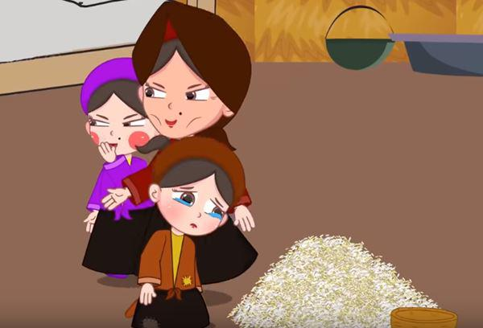
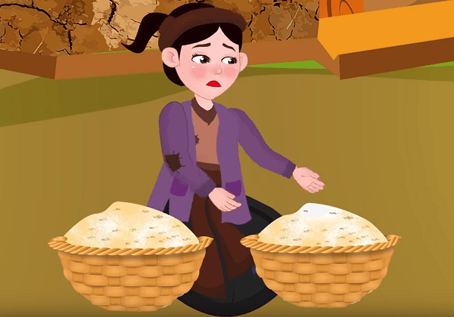
“ CÔ TẤM LỰA ĐẬU”
Ngày xưa, muốn được đi trẩy hội cô Tấm phải tách từng loại đậu riêng lẻ trong hỗn hợp trộn lẫn nhiều loại đậu khác nhau. Nhờ có sự trợ giúp của đàn chim sẻ, cô Tấm mới có thể đến tham dự Hội.
Có thể nói vui “sử dụng chim sẻ” là một phương pháp tách đậu ra khỏi hỗn hợp đậu. Ở tiết học hôm trước, chúng ta biết có nhiều phương pháp tách chất ra khỏi hỗn hợp khác nhau, và hôm nay ta cùng tìm hiểu cách tách chất ra khỏi hỗn hợp như thế nào nhé!

Slide 11

BÀI 16: MỘT SỐ PHƯƠNG PHÁP TÁCH CHẤT RA KHỎI HỖN HỢP (Tiếp theo)
1. SỰ CẦN THIẾT TÁCH CÁC CHẤT RA KHỎI HỖN HỢP
2. MỘT SỐ PHƯƠNG PHÁP ĐƠN GIẢN TÁCH CÁC CHẤT RA KHỎI HỖN HỢP
3. THỰC HÀNH TÁCH CHẤT

Slide 12
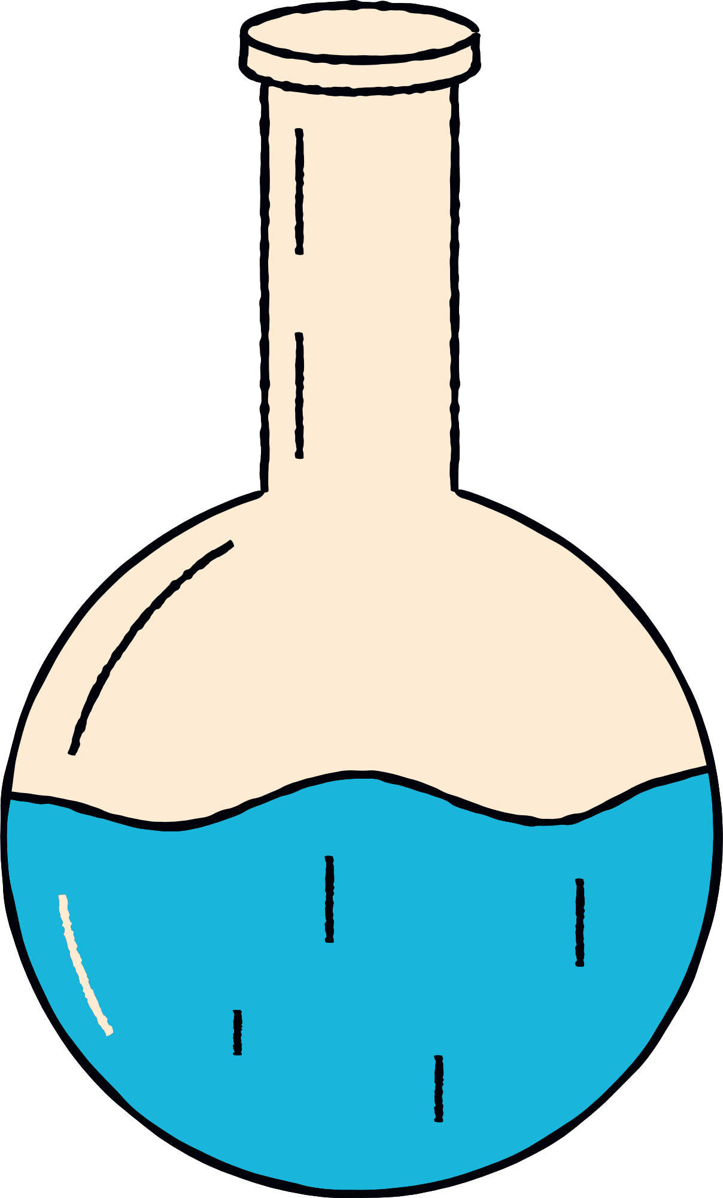
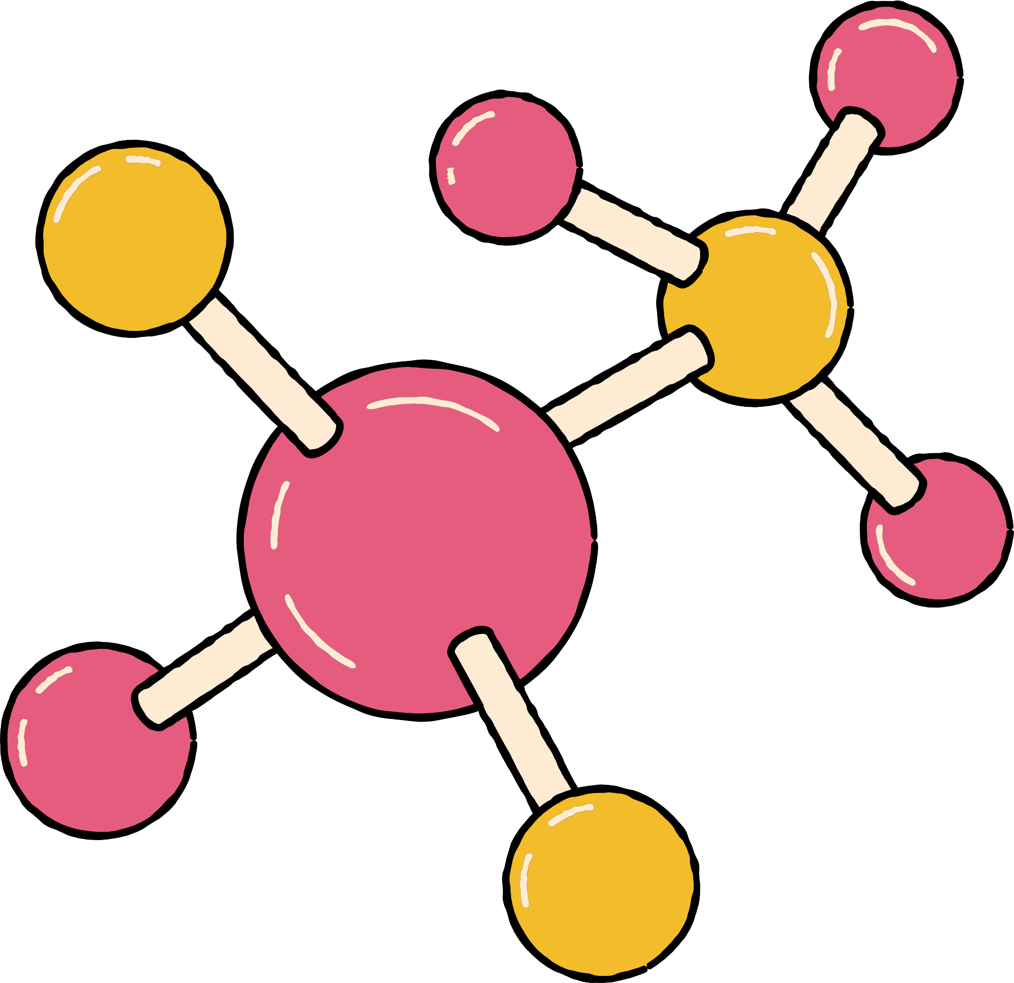




3. THỰC HÀNH TÁCH CHẤT

Slide 13
NỘI DUNG BÀI HỌC
1. Thực hành phương pháp lọc.
2. Thực hành phương pháp cô cạn.
3. Thực hành phương pháp chiết.

Slide 14



Thực hành phương pháp lọc
Thí nghiệm 1: Tách Sulfur (lưu huỳnh) ra khỏi hỗn hợp Sulfur và nước

Slide 15

PHIẾU HỌC TẬP SỐ 1
Quan sát cốc đựng hỗn hợp sulfur và nước, hãy cho biết bột sulfur có tan trong nước không?
Dùng phương pháp nào để tách bột sulfur ra khỏi nước? Cho biết những dụng cụ nào cần sử dụng để tách chúng.

Slide 16
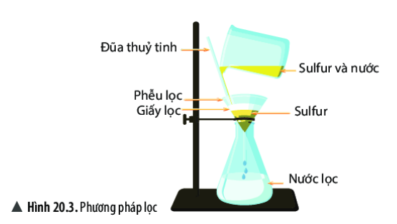
PHIẾU HỌC TẬP SỐ 1
Quan sát cốc đựng hỗn hợp sulfur và nước, hãy cho biết bột sulfur có tan trong nước không?
Sulfur là chất rắn không tan trong nước
Dùng phương pháp nào để tách bột sulfur ra khỏi nước? Cho biết những dụng cụ nào cần sử dụng để tách chúng.
Sử dụng phương pháp lọc để tách bột sulfur ra khỏi nước.
Dụng cụ cần sử dụng: giá sắt có kẹp; phễu thủy tinh; giấy lọc, đũa thủy tinh, cốc thủy tinh, bình tam giác.

Slide 17
Thực hành phương pháp lọc
Thí nghiệm 1: Tách Sulfur (lưu huỳnh) ra khỏi hỗn hợp Sulfur và nước
Bước 1: Lắp dụng cụ như hình 16.3.
Bước 2: Rót hỗn hợp theo đũa thủy tinh vào phễu có lót giấy lọc.
Bước 3: Phần chất rắn màu vàng, không tan (sulfur) sẽ ở lại trong phễu, nước sẽ chảy qua phễu xuống bình đựng hứng.

Slide 18
Thực hành phương pháp cô cạn
Thí nghiệm 2: Tách muối ăn ra khỏi dung dịch muối

Slide 19
PHIẾU HỌC TẬP SỐ 2
Tại sao lại dùng phương pháp cô cạn mà không dùng phương pháp lọc để tách muối ăn ra khỏi nước?

Slide 20
PHIẾU HỌC TẬP SỐ 2
Tại sao lại dùng phương pháp cô cạn mà không dùng phương pháp lọc để tách muối ăn ra khỏi nước?
Do muối ăn là chất rắn tan được trong nước nên không thể dùng phương pháp lọc để tách muối khỏi nước. Mặt khác muối ăn không bị hóa hơi khi đun nóng nên có thể dùng phương pháp cô cạn để làm bay hơi nước và thu được muối ăn ở dạng rắn.

Slide 21
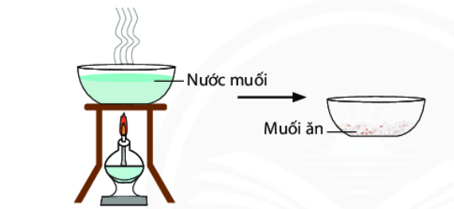
Thực hành phương pháp cô cạn
Thí nghiệm 2: Tách muối ăn ra khỏi dung dịch muối
Bước 1: Lắp dụng cụ như hình 16.4.
Bước 2: Đặt bát sứ đựng dung dịch muối lên kiềng đun.
Bước 3: Đun sôi dung dịch cho đến khi nước bay hơi hết, thu được chất rắn là muối ăn.
Hình 16.4. Phương pháp cô cạn dung dịch muối ăn

Slide 22
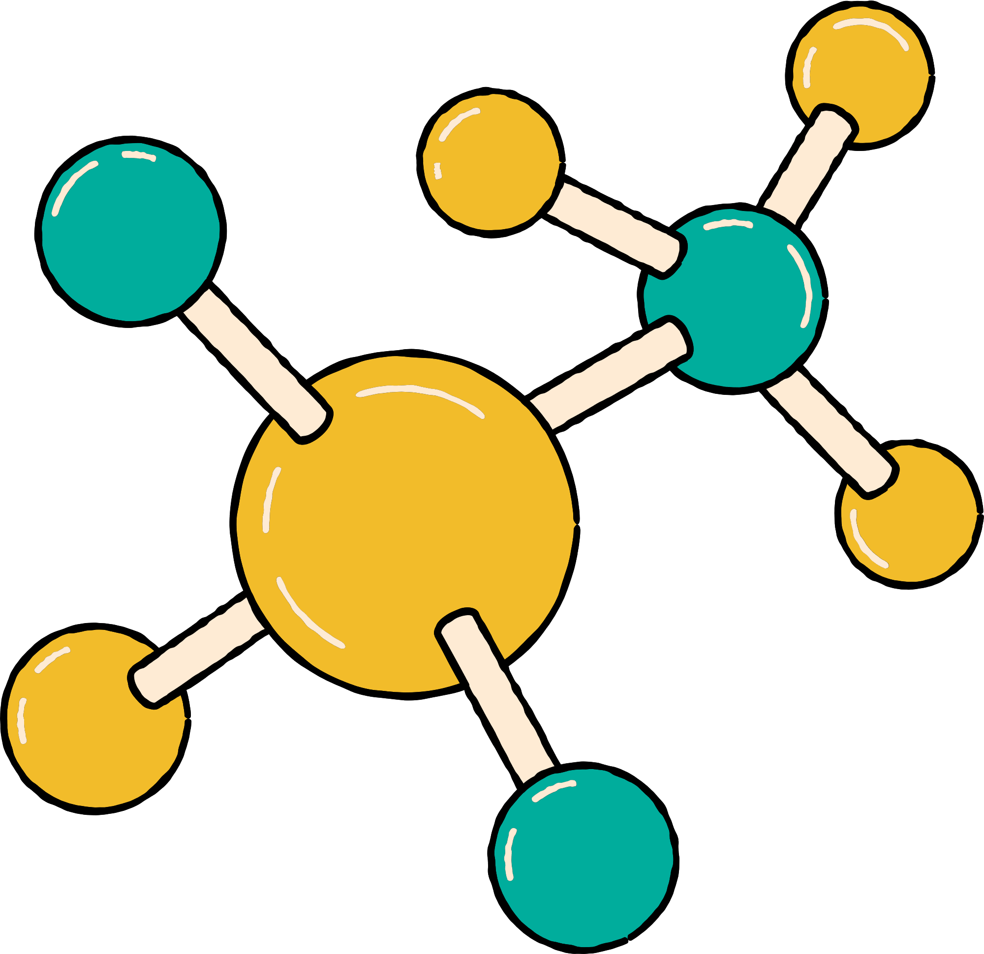
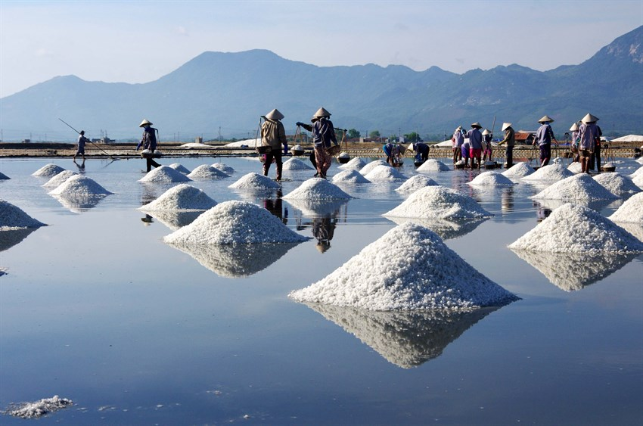

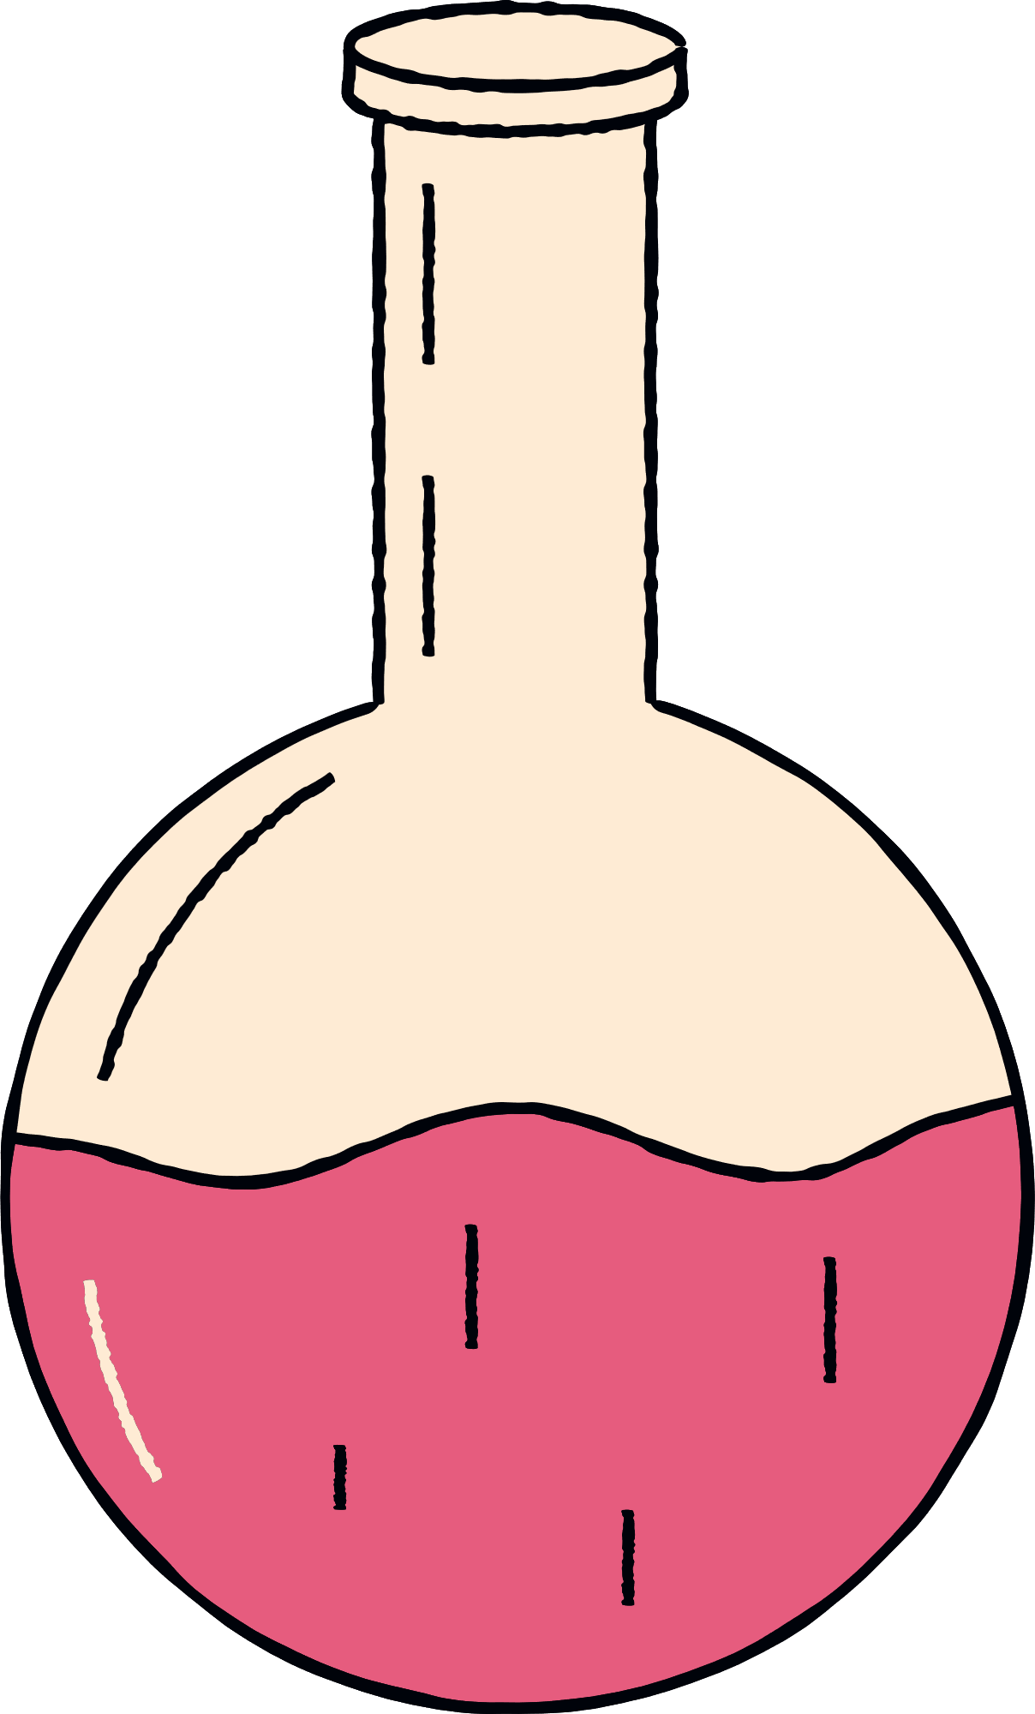

Muối biển khai thác từ biển bằng cách đưa nước biển vào ruộng, để nước bốc hơi nhờ ánh nắng mặt trời, còn lại trên ruộng là muối.

Slide 23
Thực hành phương pháp chiết
Thí nghiệm 3: Tách dầu ăn ra khỏi nước

Slide 24
PHIẾU HỌC TẬP SỐ 3
Quan sát hỗn hợp nước và dầu, cho biết tính chất của hỗn hợp.
Dùng phương pháp và dụng cụ nào để tách dầu ăn ra khỏi nước?

Slide 25
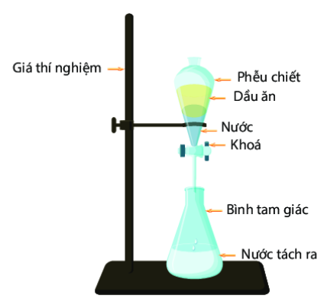
PHIẾU HỌC TẬP SỐ 3
Quan sát hỗn hợp nước và dầu, cho biết tính chất của hỗn hợp.
Hỗn hợp dầu ăn và nước gồm 2 chất lỏng không tan vào nhau. Hỗn hợp này có sự phân lớp của 2 chất lỏng với dầu ăn nhẹ hơn, nổi lên trên lớp nước.
Dùng phương pháp và dụng cụ nào để tách dầu ăn ra khỏi nước?
Sử dụng phương pháp chiết.
Dụng cụ: giá sắt có kẹp, phễu chiết thủy tinh, bình tam giác.

Slide 26
Thực hành phương pháp chiết
Thí nghiệm 3: Tách dầu ăn ra khỏi muối
Bước 1: Lắp dụng cụ như hình 16.5.
Bước 2: Mở khóa cho nước chảy từ từ xuống bình tam giác.
Bước 3: Quan sát đến khi dầu ăn chạm khóa thì đóng khóa.
Hình 16.5. Tách chất bằng phễu chiết

Slide 27
3
THỰC HÀNH CHẤT
Các phương pháp lọc, cô cạn và chiết là những phương pháp đơn giản để tách các chất ra khỏi hỗn hợp. Tùy vào tính chất của các hỗn hợp mà chọn lựa phương pháp tách phù hợp.

Slide 28



LUYỆN TẬP

Slide 29


TÌM Ô CHỮ BÍ MẬT
Cách chơi:
Chia lớp thành 4 nhóm
Mỗi nhóm có 2 lượt lựa chọn ô chữ hàng ngang.
Ở mỗi lượt, chọn 1 ô chữ, tham gia trả lời câu hỏi để điền vào ô chữ. Trả lời đúng mỗi ô hàng ngang được 10 điểm, nếu trả lời sai quyền trả lời sẽ thuộc về nhóm khác.
Sau khi mở được 4 ô chữ hàng ngang, nếu đoán được từ khóa các em sẽ giơ tay trả lời và nếu trả lời đúng được 30 điểm. Nếu đội nào trả lời sai từ khóa hàng dọc sẽ mất lượt chơi. Nhóm nào có tổng số điểm nhiều hơn là thắng cuộc và nhận một phần quà.
Học sinh trả lời câu hỏi trong vòng 10 giây.

Slide 30


TÌM Ô CHỮ BÍ MẬT
L
O
C
B
A
Y
H
O
I
G
I
A
M
K
H
O
N
G
T
A
N
L
Y
T
A
M
C
O
C
A
N
N
H
E
H
O
N
C
H
U
N
G
C
A
T

Slide 31












Câu số 1
Chọn phương pháp phù hợp để tách calcium carbonate từ hỗn hợp của calcium carbonate và nước?
Thời gian
Đây là gì?
10
9
8
7
6
5
4
3
2
1
0
L
Ọ
C

Slide 32
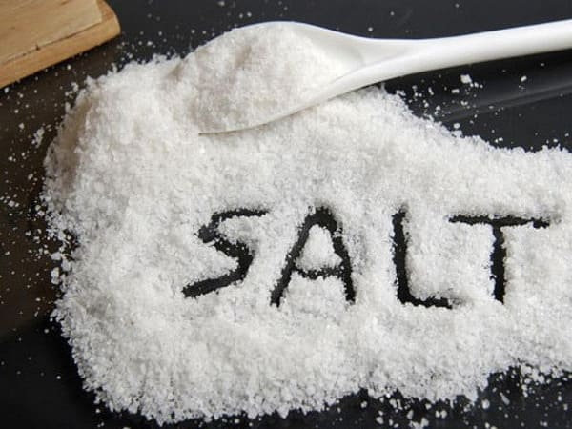
Câu số 2
Để thu được muối ăn từ nước biển, người làm muối sử dụng phương pháp nào?
Thời gian
Đây là gì?
10
9
8
7
6
5
4
3
2
1
0
B
A
Y
H
Ơ
I

Slide 33
Câu số 3
Vào mùa hè, nhiều hôm thời tiết rất oi bức khiến chúng ta cảm thấy ngột ngạt, khó thở. Thế nhưng sau khí có một trận mưa rào ập xuống, người ta lại cảm thấy dễ chịu hơn nhiều. Lí do là nước mưa đã làm nhiệt độ môi trường ......
Thời gian
Đây là gì?
10
9
8
7
6
5
4
3
2
1
0
G
I
Ả
M

Slide 34
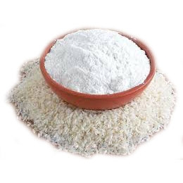
Câu số 4
Bột mì là chất rắn có tính chất đặc trưng
Thời gian
Đây là gì?
10
9
8
7
6
5
4
3
2
1
0
K
H
Ô
N
G
T
A
N

Slide 35
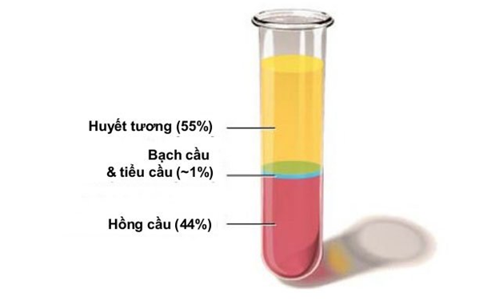
Câu số 5
Có thể tách các thành phần có trong máu bằng phương pháp gì?
Thời gian
Đây là gì?
10
9
8
7
6
5
4
3
2
1
0
L
y
T
Â
M

Slide 36
Câu số 6
Dùng để tách chất rắn tan (không hoá hơi khi gặp nhiệt độ cao) ra khỏi dung dịch hỗn hợp lỏng là phương pháp
Thời gian
Đây là gì?
10
9
8
7
6
5
4
3
2
1
0
C
Ô
C
Ạ
N

Slide 37
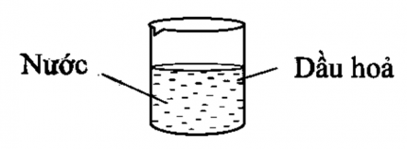
Câu số 7
Dựa vào tính chất nào của dầu hỏa so với nước mà người ta sử dụng phương pháp tách chất?
Thời gian
Đây là gì?
10
9
8
7
6
5
4
3
2
1
0
N
H
Ẹ
H
Ơ
N

Slide 38
Câu số 8
Khí nitrogen và khí oxygen là hai thành phần chính của không khí. Trong kĩ thuật, người ta có thể hạ thấp nhiệt độ xuống dưới -196⁰C để hóa lỏng không khí, sau đó nâng nhiệt độ đến dưới -183⁰C. Khi đó, nitrogen bay ra và còn lại là oxygen dạng lỏng. Phương pháo tách khí nitrogen và khí oxygen ra khỏi không khí như trên được gọi là?
Thời gian
10
9
8
7
6
5
4
3
2
1
0
Đây là gì?
C
H
Ư
N
G
C
Ấ
T

Slide 39
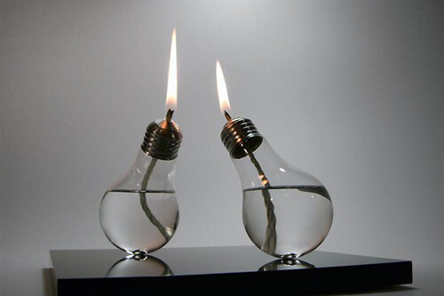
VẬN DỤNG
Trong một lần sơ ý, một bạn HS đã trộn lẫn chai dầu hỏa và chai nước tạo thành hỗn hợp dầu hỏa lẫn nước. Em hãy giúp bạn đó tách dầu hỏa ra khỏi nước.
Vì dầu hỏa nhẹ hơn, không tan trong nước nên nó sẽ nổi lên trên và nước nằm phía dưới. Để tách dầu hỏa ra khỏi nước, ta cho hỗn hợp này vào phễu chiết và chờ cho hỗn hợp ổn định rồi mở khóa phễu chiết từ từ để tách nước trước, sau đó đến dầu hỏa. Như vậy, ta được nước và dầu hỏa riêng biệt.

Slide 40






DẶN DÒ
Hoàn thành các bài tập trong SGK trang 84.
Đọc trước chủ đề 6: TẾ BÀO - ĐƠN VỊ CƠ SỞ CỦA SỰ SỐNG
BÀI 17: TẾ BÀO

Slide 41

Cám ơn Quý thầy cô cùng các em

